Slide 1


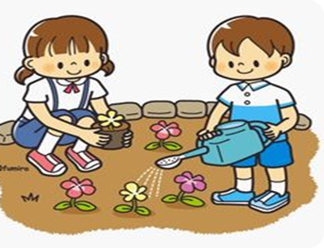
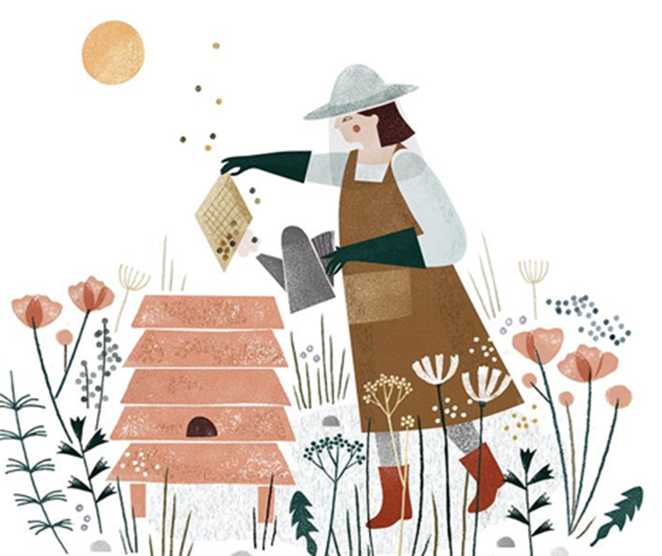
PUNTOS DE INNOVACIÓN, LIBERTAD, ARTE, EDUCACIÓN Y SABERES
Taller Huertos Urbanos y Cosecha de Agua de Lluvia
Relación comunidad-PILARES
Se genera un vinculo mediante el taller donde los usuarios
tienen acceso a la educación y
capacitación, en la comunidades más vulnerables
Correlación de taller con la comunidad
Desarrollo económico, ya sea para auto- consumo o venta
Es apto para cualquier persona interesada
Visión de emprendimiento
Importancia del taller
Formación de usuarios competentes para el desarrollo y la Autonomía Económica
Dirección
Av. Chapultepec 49, piso 3 Colonia Centro, Alcaldía Cuauhtémoc, C.P. 06010
contacto
Tel. 51340770, ext. 1003

